Slide 1
Industriele Datasystemen
Plan, deployment, execution
Industry is just cooking with better documentation.
Een fabriek is gewoon een keuken met betere logging.
P-plan - ssn/sosa - prov-o

Slide 2
Plan: subplan, stappen en variabelen
Platform, deployment, systems
Execution: entities used/created in activities
Entity view: derivates
1
2
3
4

Slide 3
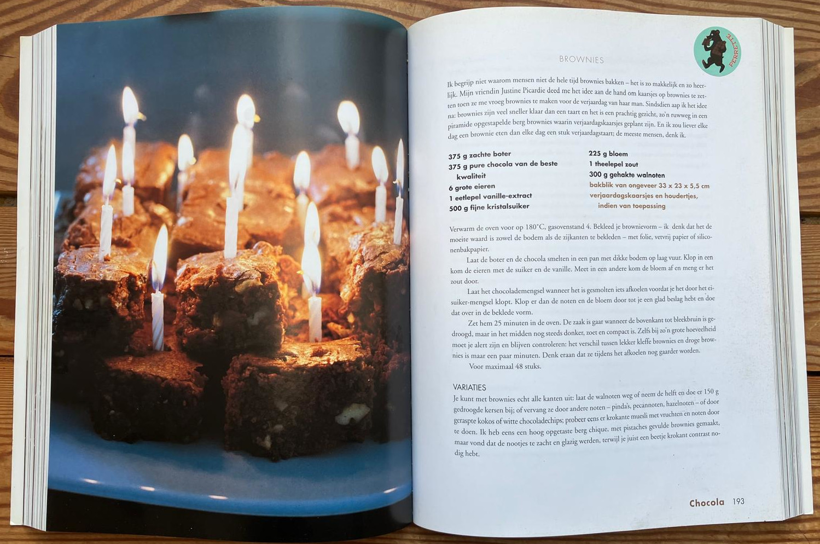
Plan
1

Slide 4
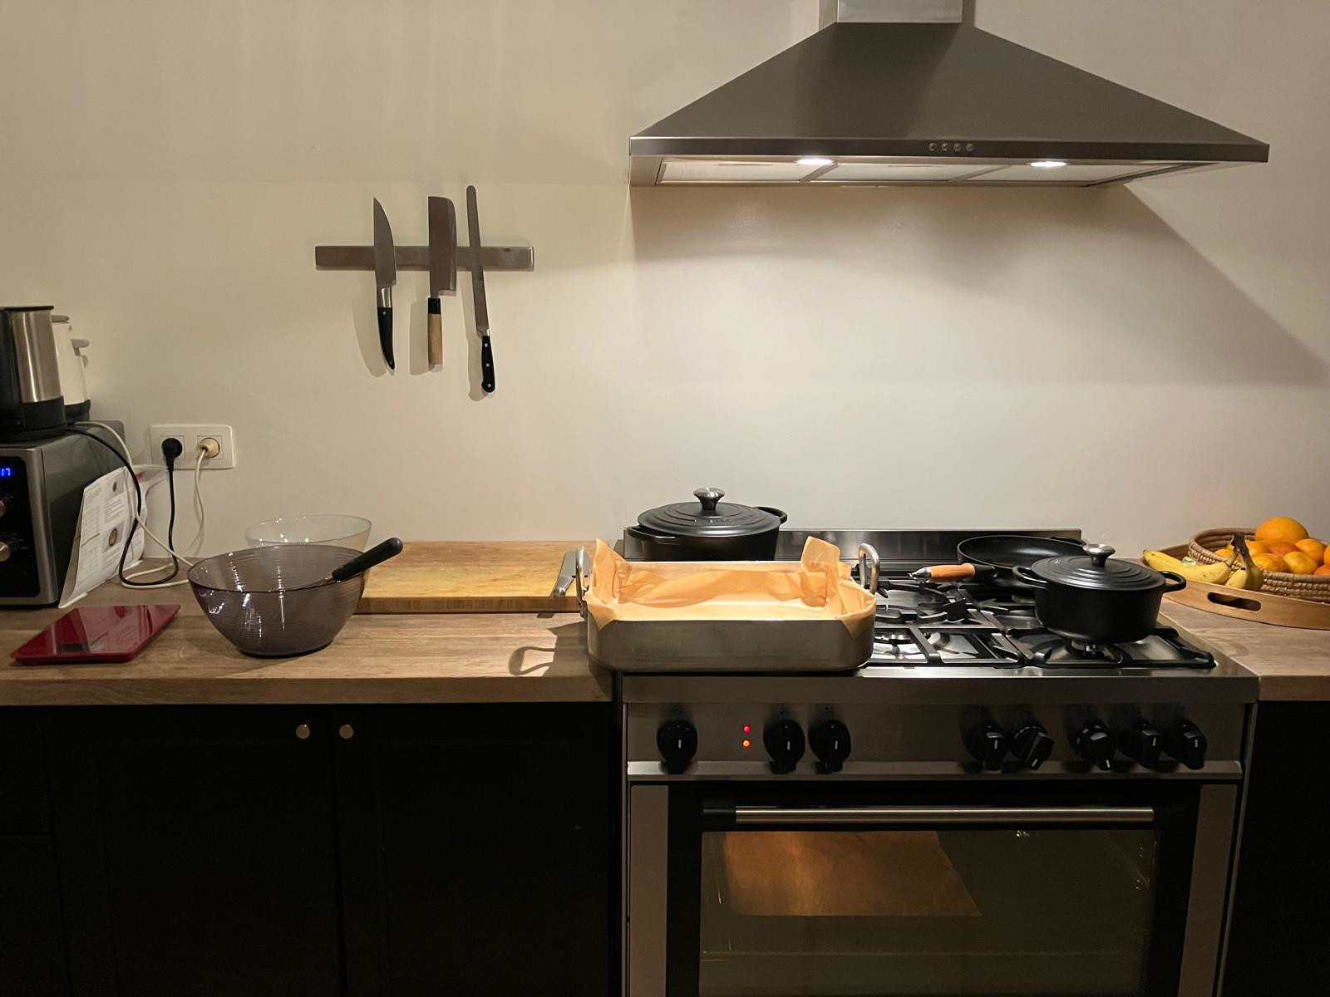
Platform, deployment, systems
2

Slide 5
Execution
Entities are made and used in activities, executed by systems
3

Slide 6
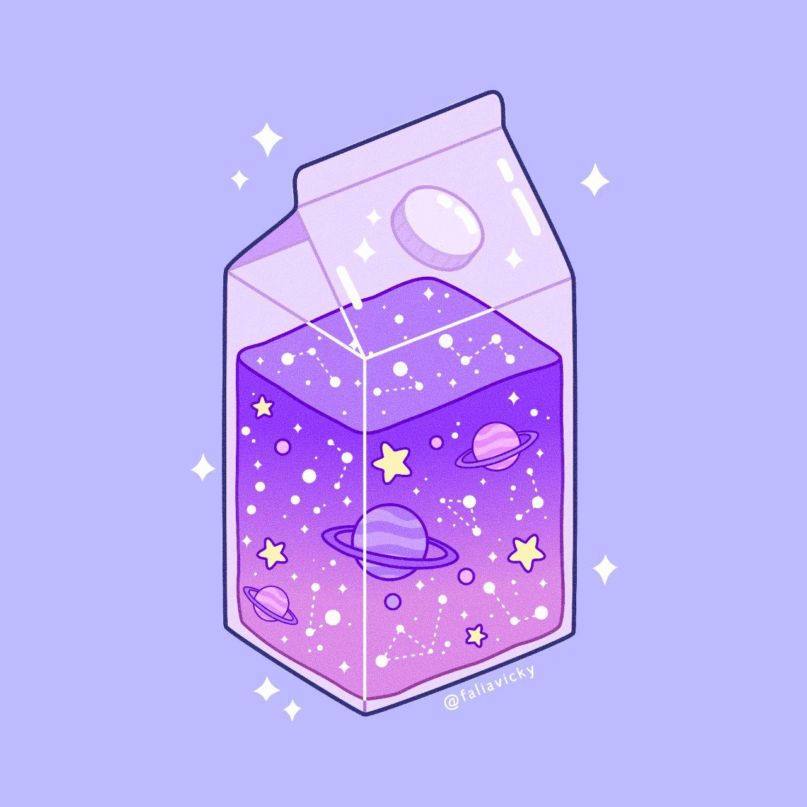
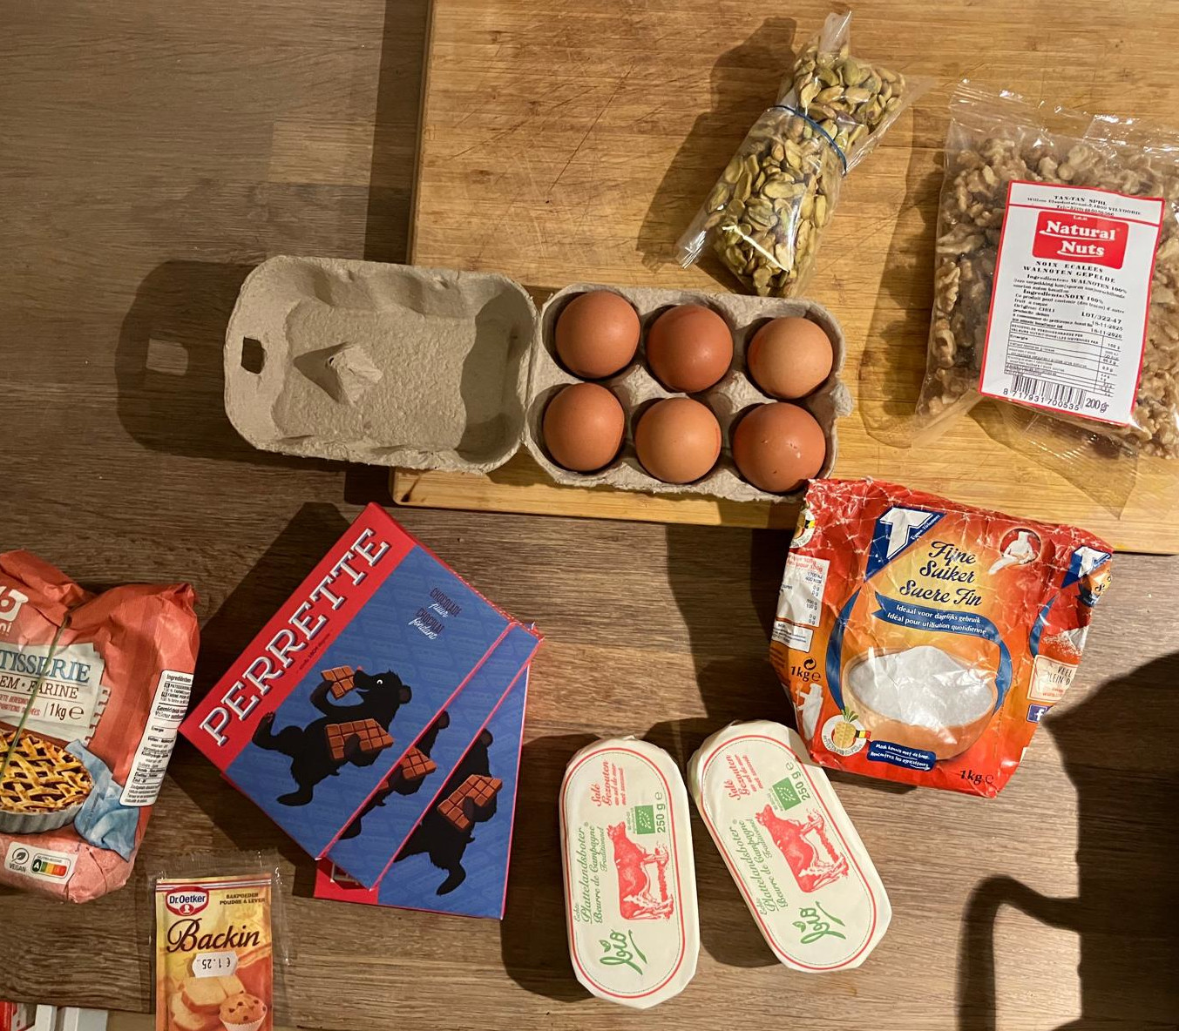
Entities
ent:bloem_001 a prov:Entity ; dct:type ingredient:bloem ; rdf:value 225 ; qudt:unit unit:GM ; p-plan:correspondsToVariable var:bloem . ent:eieren_001 a prov:Entity ; dct:type ingredient:eieren ; rdf:value 6 ; qudt:unit unit:UNITLESS ; p-plan:correspondsToVariable var:eieren .

Slide 7
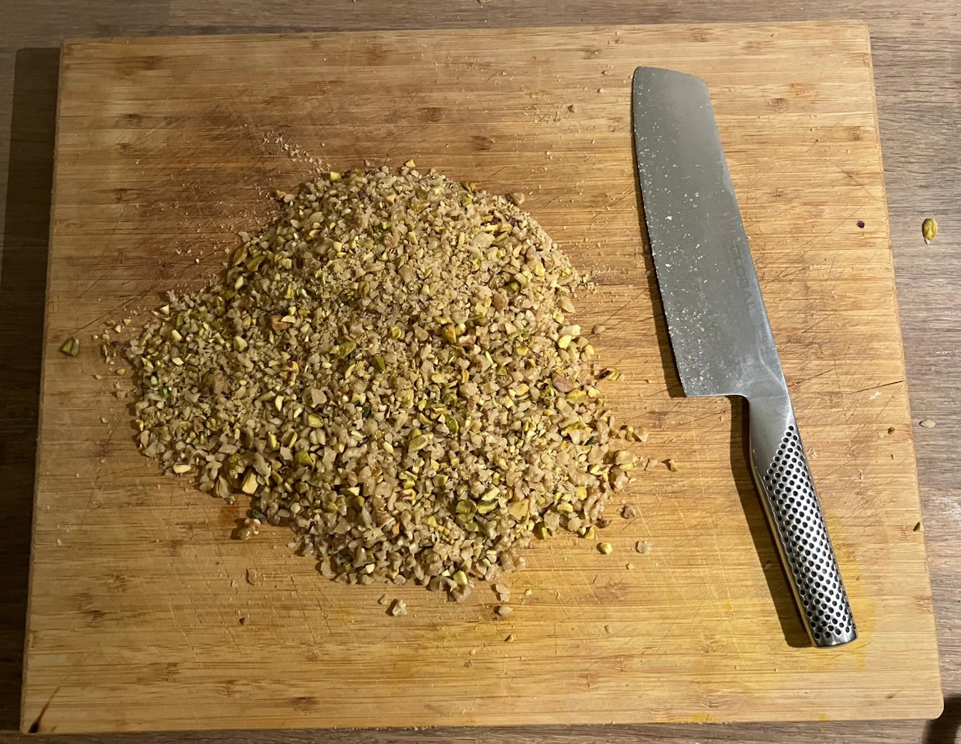
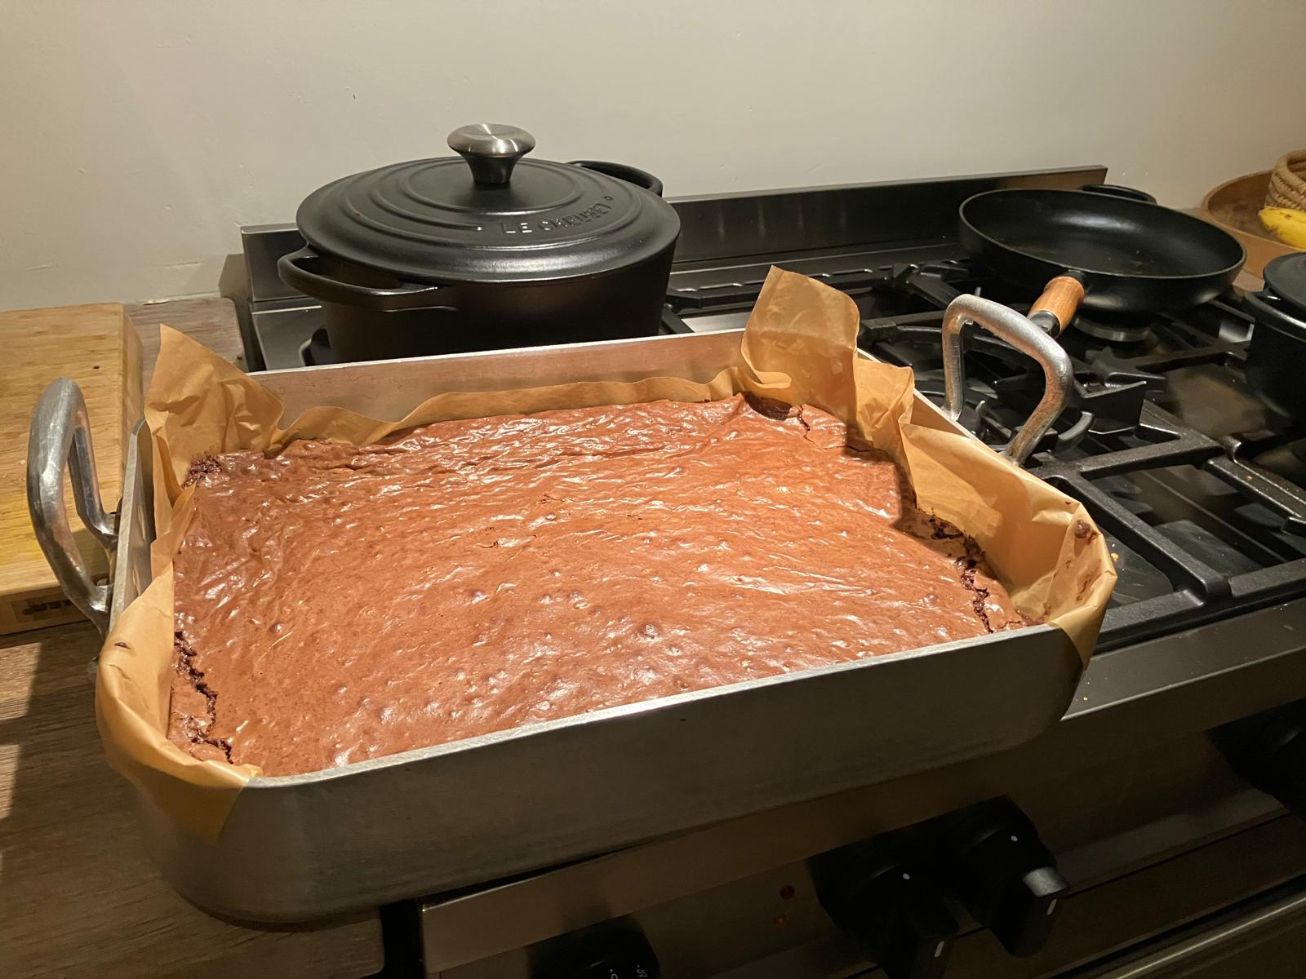
Activities: Actuations, Observations
⚙ Actuations
exec:hakken-2026-02-10 a sosa:Actuation ; rdfs:label "Hakken van walnoten."@nl ; p-plan:correspondsToStep step:hakken ; sosa:usedProcedure plan:hakken ; prov:used ent:walnoten_001; sosa:hasResult ent:gehakte-walnoten_001 ; sosa:madeByActuator inst:haksysteem-geert ;
Observations
exec:controleer_wanneer_brownies_klaar_zijn a sosa:Observation ; rdfs:label "Controleer wanneer brownies klaar zijn."@nl ; p-plan:correspondsToStep step:laat_bakken_tot_lichtbruine_bovenkant; sosa:usedProcedure plan:laat_bakken_tot_lichtbruine_bovenkant; sosa:hasFeatureOfInterest ent:brownies_001 ; sosa:observedProperty parameter:de_kleur_van_de_bovenzijde_van_de_brownie ; sosa:hasResult ent:kleur_001 ; sosa:madeBySensor agent:geert; .

Slide 8

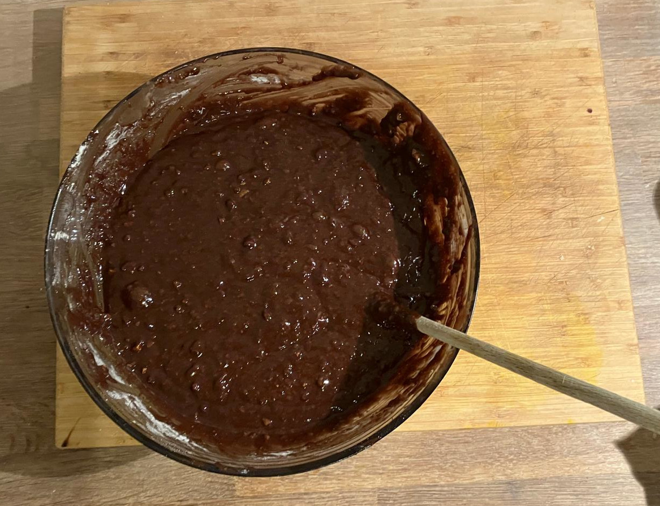
Entity view: derivates
ent:beslag_001 a prov:Entity ; rdfs:label "Browniebeslag"@nl ; dct:type tussenproduct:beslag ; prov:wasDerivedFrom ent:gesmolten-mengsel_001, ent:gehakte-walnoten_001, ent:suiker_001, ent:eieren_001, ent:bloem_001 ; p-plan:correspondsToVariable var:beslag .

Slide 9
Van Abstract Plan tot Fysische Realiteit
Deployment
Derivates
┌─────────────────────────────────┐
│ Platform │
│ └── hosts → System (implements Step) │
│ │
│ Deployment │
│ └── deployedSystem → System │
└─────────────────────────────────┘
┌───────────────────────────────┐
│ Entity (output) │
│ └── wasDerivedFrom → Entity (input)│
└───────────────────────────────┘
┌────────────────────────┐
│ Plan │
│ ├── Step │
│ │ ├── Input Variable │
│ │ └── Output Variable │
│ └── SubPlan │
│ Variable │
└────────────────────────┘
┌──────────────────────────┐
│ Activity (correspondsTo Step) │
│ ├── executedBy → System │
│ ├── used → Entity (input) │
│ └── result → Entity (output) │
│ │
│ Entity (correspondsTo Variable) │
└──────────────────────────┘
Planning
Execution

Slide 10
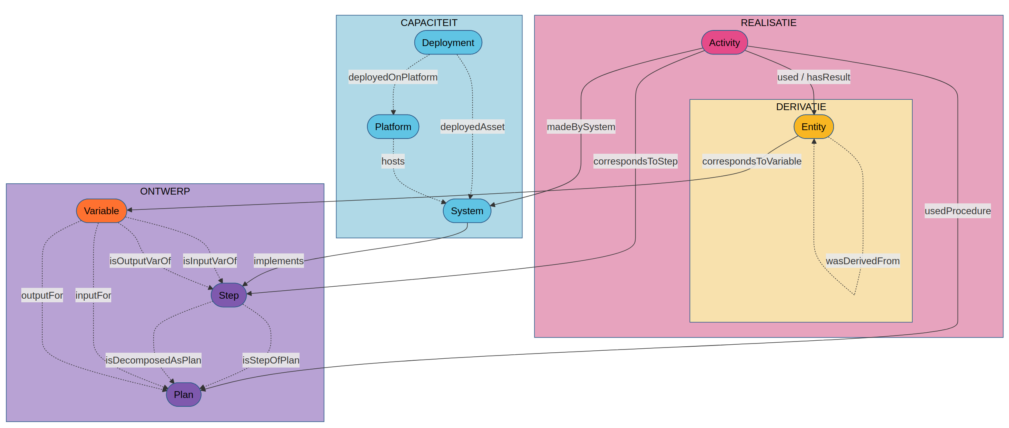
Herleidbaarheid: provenance over drie lagen.

Slide 11
Planning (Normatieve laag)
• Procesdefinities, recepten, nalevingsregels
• Geversioneerde masterdata
• Wijzigt zelden
• Regelgeving
• Analysemethodes, software, modellen.
• Plannen vs. Procedures / meer - of minder concrete plannen
Deployment (Contextlaag)
• Welke installatie, sensor of firmware actief is
• Tijdgebonden configuratie
• Verbindt het plan met de fysieke werkelijkheid
Run / Executie (Operationele laag)
• Sensormetingen, batches, emissies
• Tijdreeksen en events met hoge datavolumes
• Onveranderlijk auditspoor
1
2
3

Slide 12
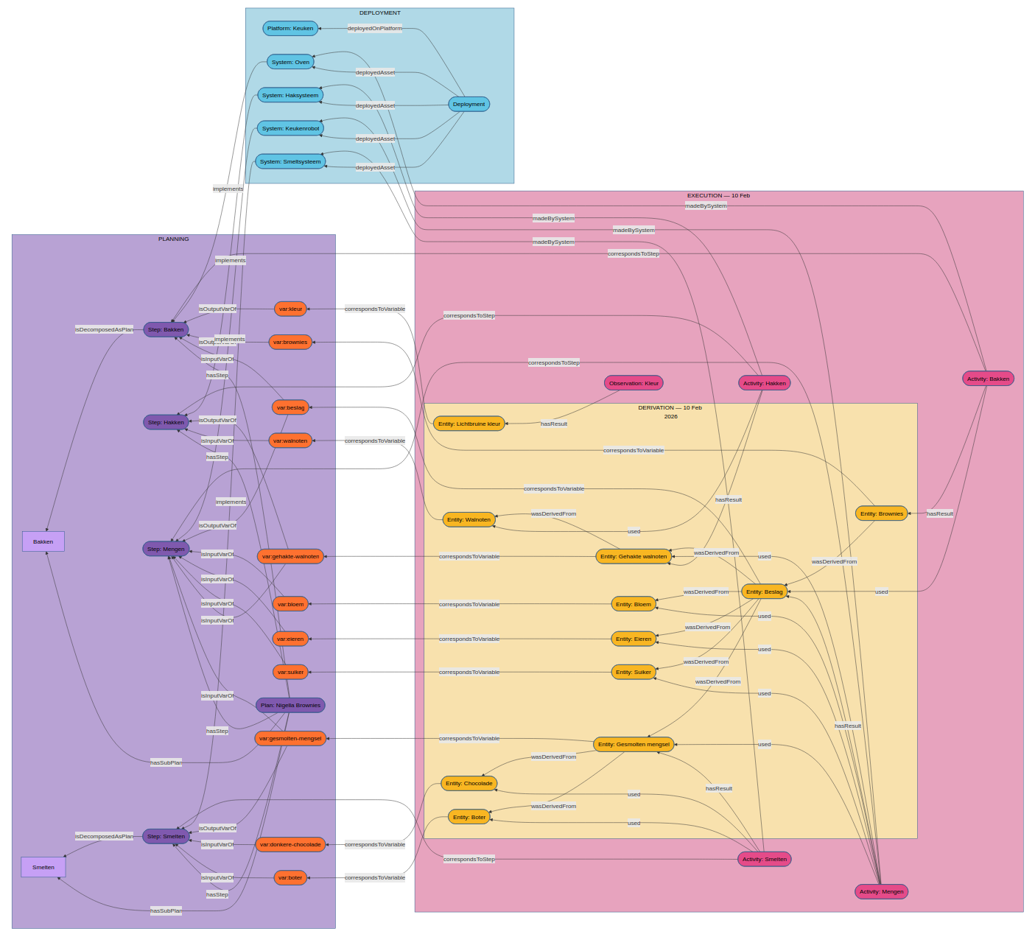
Procedures and steps
Deployed systems
Run and log
Derivation chain
1
2
3
4

Slide 13
Merci

